Slide 1
大家來猜謎
開始

Slide 2

我喜歡吃什麼?
布丁
拉麵
飲料

Slide 3
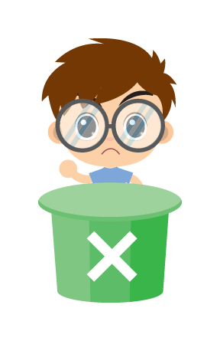
答錯了!
重來

Slide 4


你真行!
結束

